Slide 1
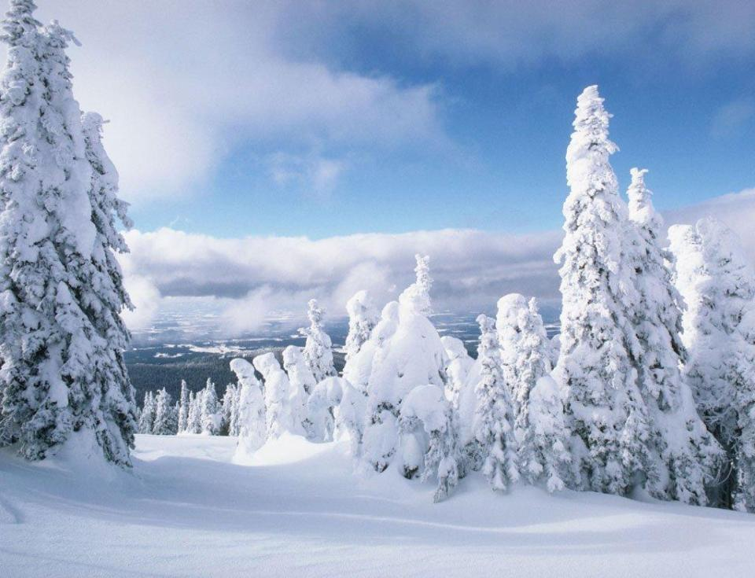
Какое сейчас время года?

Slide 2
Зима

Slide 3
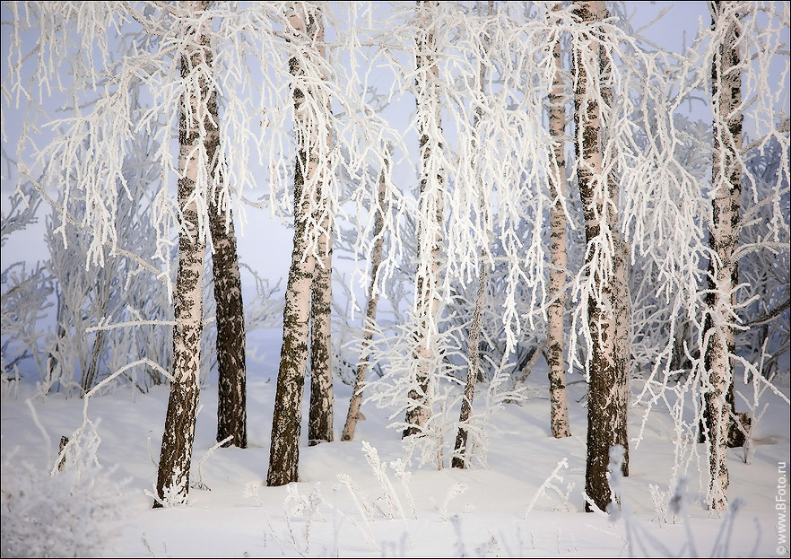
Отгадай загадки

Slide 4
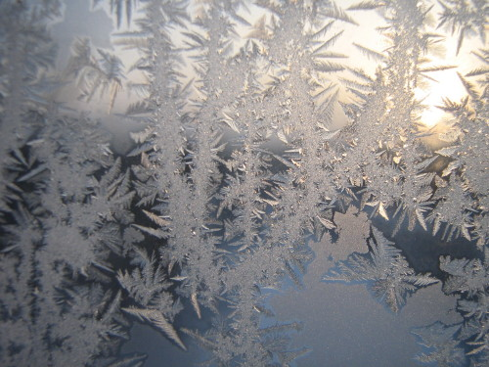
Кто-то к дому подходил и нигде не наследил! Но забавные картины появились на окне: Пьют медведи чай с малиной, едут зайцы на коне, Кто же он, что ночь не спал и на стеклах рисовал?

Slide 5
М ро
о
з

Slide 6


С неба падают зимою И кружатся над землёю Лёгкие пушинки, Белые ...

Slide 7
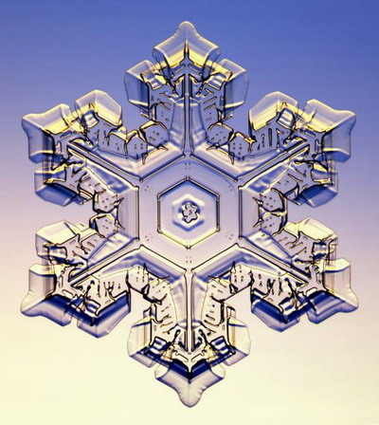
сн жинки
е

Slide 8
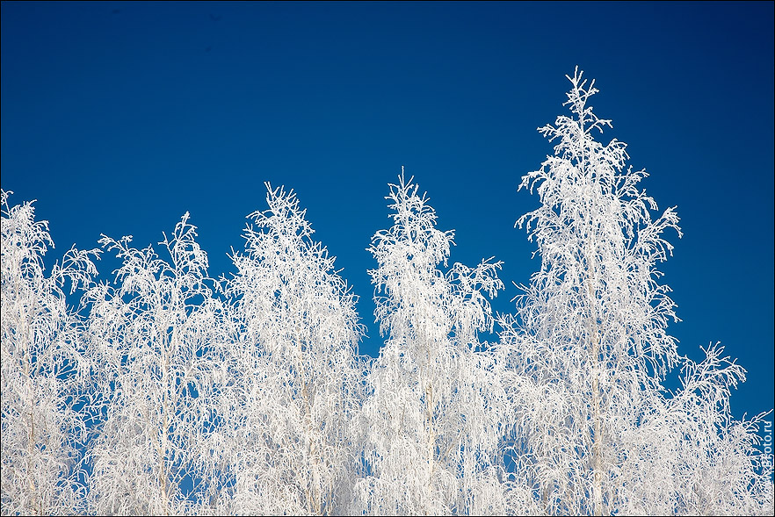
В белом бархате деревня - И заборы, и деревья. А как ветер нападёт, Этот бархат опадёт.

Slide 9
ин й
е

Slide 10
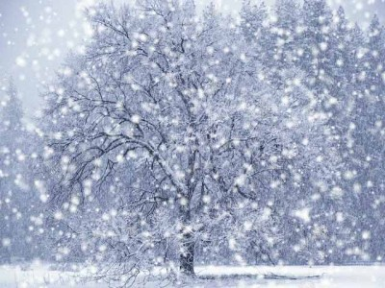
Дождь и слякоть, Грязь и ветер, Осень, ты за всё в ответе! Мёрзнет, мёрзнет человек, Выпал первый белый ...

Slide 11
е
с н г

Slide 12
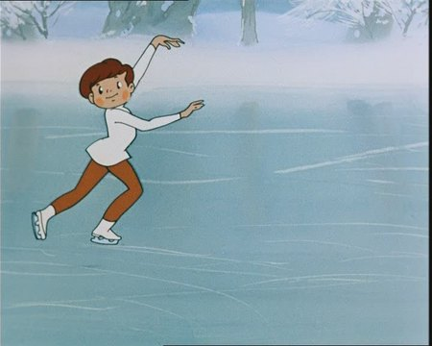
Мчусь как пуля я вперед, Лишь поскрипывает лед, Да мелькают огоньки. Кто несет меня? ...

Slide 13
о
к ньки

Slide 14
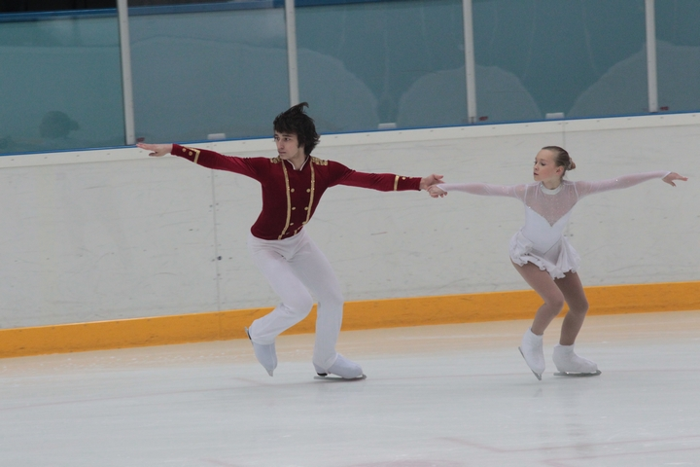
Знаете ли вы , почему коньки так названы?

Slide 15
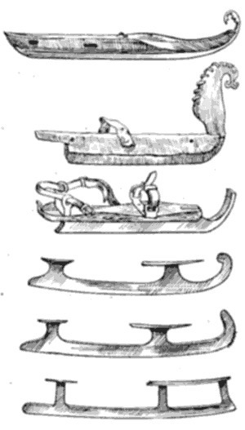
Название "коньки" возникло потому, что в старину передняя часть деревянных "бегунков" обычно украшалась конской головой. Отсюда КОНЬКИ – «маленькие кони».

Slide 16
Тема урока
Главные члены предложения

Slide 17
Какие задачи нам предстоит решить?
Какие члены предложения называются главными и почему?
Сколько их? Как найти?

Slide 18
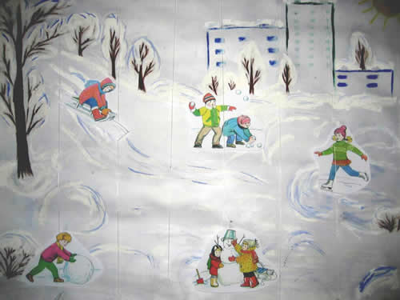
Составьте предложения
Легко, съехала, с, горы, на, лыжах .
Мальчики, снежки, в .

Slide 19
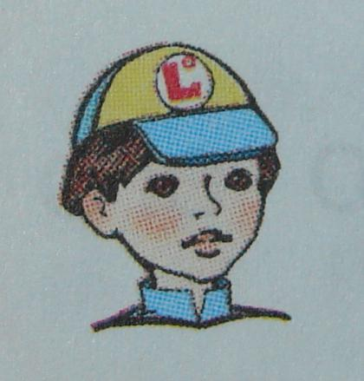
Почему без вставленных слов не получается предложений?

Slide 20
Девочка съехала с горы на лыжах.
Мальчики играют в снежки.

Slide 21
Вывод :
Среди членов предложения есть такие, без которых нельзя выразить мысль, а значит, нельзя построить предложение. Их назвали главными членами предложения.

Slide 22

Сколько их? Чем они отличаются?

Slide 23
Упражнение 417

Slide 24
Главные члены предложения
Подлежащее
( имя сущ., Им. П.)
Сказуемое
(глагол)

Slide 25
Выпал снег.
Упал мороз.
Кошка снегом моет нос.

Slide 26

А почему одной чертой ты подчеркнул слово кошка, а не нос? Оно ведь отвечает на вопрос что? Разве оно не подлежащее? Как быть, если два слова отвечают на вопрос что?

Slide 27
Помни!
Слово в вин.пад. часто хочет выдать себя за подлежащее! Чтобы не попасть в его ловушку, используй совет:
Кто? Что? Кого? Что?
Им.п. Вин.п.

Slide 28
Ура! Мы открыли новый секрет предложения.

Slide 29
Молодцы!
Спасибо за работу.

